Slide 1
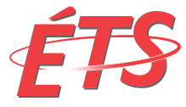
Smart Contracts
Présentation de l’étude de cas faite dans le cadre du cours LOG430, par Erwan Derrien

Slide 2



Contexte du projet
Notes:
https://emojiterra.com/bust-in-silhouette/
https://www.mogaland.io/
https://www.vexels.com/png-svg/preview/137089/wallet-icon

Slide 3
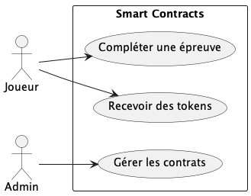
Vue d’architecture

Slide 4
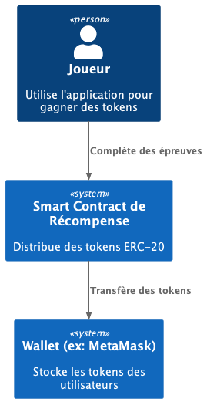
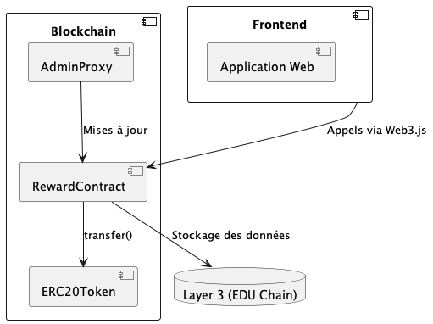
Vue de déploiement

